Slide 1
Техника безопасности для детей в каникулярное время
Детская безопасность на осенних каникулах
Детская безопасность на зимних каникулах.
Детская безопасность на весенних каникулах
Детская безопасность на летних каникулах.

Slide 2
Инструктаж по ТБ на осенних каникулах
Соблюдай правила ПДД
Соблюдай правила пожарной безопасности и обращения с электроприборами.
Соблюдай правила поведения в общественных местах.
Соблюдай правила личной безопасности на улице.
Соблюдай правила поведения около водоёмов.
Соблюдай правила поведения, когда ты один дома
Соблюдай правила безопасности при обращении с животными .
Не играй с острыми, колющими и режущими, легковоспламеняющимися и взрывоопасными предметами, огнестрельным и холодным оружием, боеприпасами.

Slide 3
Соблюдай правила ПДД

Slide 4
Соблюдай правила пожарной безопасности и обращения с электроприборами

Slide 5
Соблюдай правила поведения в общественных местах.

Slide 6
Соблюдай правила личной безопасности на улице.

Slide 7
Соблюдай правила поведения около водоёмов.

Slide 8
Соблюдай правила поведения, когда ты один дома

Slide 9
Соблюдай правила безопасности при обращении с животными

Slide 10
Не играй с острыми, колющими и режущими, легковоспламеняющимися и взрывоопасными предметами, огнестрельным и холодным оружием, боеприпасами.

Slide 11
Соблюдай закон 15.39 - КЗ

Slide 12
Детская безопасность на зимних каникулах
Соблюдай правила ПДД
Соблюдай правила пожарной безопасности и обращения с электроприборами
Соблюдай правила поведения в общественных местах
Соблюдай правила личной безопасности на улице
Соблюдай правила безопасности на льду
Соблюдай правила поведения, когда ты один дома
Соблюдай правила безопасности при обращении с животными
Не играй с острыми, колющими и режущими, легковоспламеняющимися и взрывоопасными предметами, огнестрельным и холодным оружием, боеприпасами.
Остерегайся гололёда, во избежание падений и получения травм.
Не играй вблизи зданий, с крыш которых свисает снег и лёд.
Соблюдай закон 15.39 - КЗ

Slide 13
Соблюдай правила ПДД

Slide 14
Соблюдай правила пожарной безопасности и обращения с электроприборами

Slide 15
Соблюдай правила поведения в общественных местах

Slide 16
Соблюдай правила личной безопасности на улице

Slide 17
Соблюдай правила безопасности на льду

Slide 18
Соблюдай правила поведения, когда ты один дома

Slide 19
Соблюдай правила безопасности при обращении с животными

Slide 20
Не играй с острыми, колющими и режущими, легковоспламеняющимися и взрывоопасными предметами, огнестрельным и холодным оружием, боеприпасами.

Slide 21
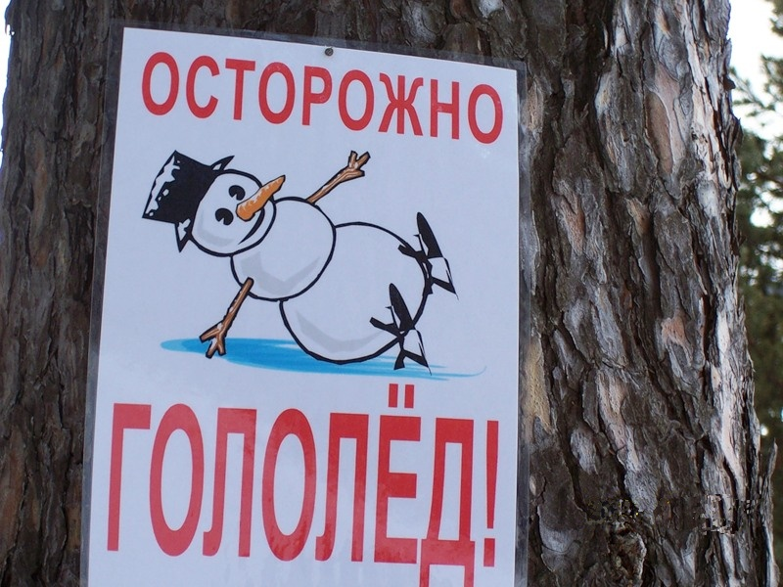
Остерегайся гололёда, во избежание падений и получения травм.

Slide 22
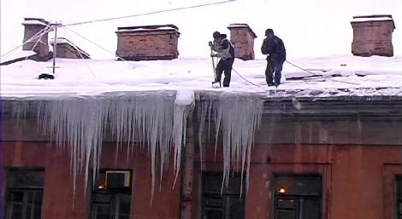
Не играй вблизи зданий, с крыш которых свисает снег и лёд

Slide 23
Соблюдай закон 15.39 - КЗ

Slide 24
Детская безопасность на весенних каникулах
Соблюдай правила ПДД.
Соблюдай правила пожарной безопасности и обращения с электроприборами.
Соблюдай правила поведения в общественных местах.
Соблюдай правила личной безопасности на улице.
Соблюдай правила поведения, когда ты один дома.
Соблюдай правила безопасности при обращении с животными.
Не играй с острыми, колющими и режущими, легковоспламеняющимися и взрывоопасными предметами, огнестрельным и холодным оружием, боеприпасами.
Правила поведения на железной дороге
Соблюдай закон 15.39 - КЗ

Slide 25
Соблюдай правила ПДД.

Slide 26
Соблюдай правила пожарной безопасности и обращения с электроприборами

Slide 27
Соблюдай правила поведения в общественных местах.

Slide 28
Соблюдай правила личной безопасности на улице.

Slide 29
Соблюдай правила поведения, когда ты один дома.

Slide 30
Соблюдай правила безопасности при обращении с животными

Slide 31
Не играй с острыми, колющими и режущими

Slide 32
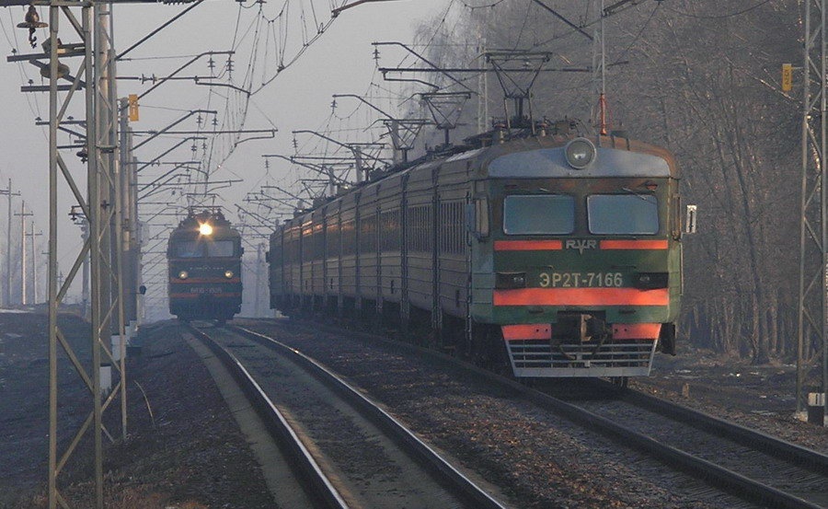
Правила поведения на железной дороге

Slide 33
Соблюдай закон 15.39 - КЗ

Slide 34
Детская безопасность на летних каникулах.
Соблюдай правила ПДД.
Соблюдай правила пожарной безопасности и обращения с электроприборами.
Соблюдай правила поведения в общественных местах.
Соблюдай правила личной безопасности на улице .
Соблюдай правила безопасного поведения на воде летом .
Соблюдай правила поведения, когда ты один дома .
Соблюдай правила безопасности при обращении с животными .
Не играй с острыми, колющими и режущими, легковоспламеняющимися и взрывоопасными предметами, огнестрельным и холодным оружием, боеприпасами.
Правила безопасного поведения в лесу.
Соблюдай закон 15.39 – КЗ
Правила поведения на железной дороге

Slide 35
Соблюдай правила ПДД.

Slide 36
Соблюдай правила пожарной безопасности и обращения с электроприборами

Slide 37
Соблюдай правила поведения в общественных местах.

Slide 38
Соблюдай правила личной безопасности на улице .

Slide 39
Соблюдай правила безопасного поведения на воде летом

Slide 40
Соблюдай правила поведения, когда ты один дома

Slide 41
Соблюдай правила безопасности при обращении с животными .

Slide 42
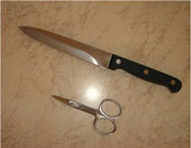
Не играй с острыми, колющими и режущими, легковоспламеняющимися и взрывоопасными предметами, огнестрельным и холодным оружием, боеприпасами.

Slide 43
Правила безопасного поведения в лесу.

Slide 44
Соблюдай закон 15.39 – КЗ

Slide 45
Правила поведения на железной дороге

